Slide 1

Муниципальный конкурс
«Календарь ожидания своими руками»

Slide 2

Цель: Познакомить детей с традициями и историей празднования
праздника 23 февраля – Дня Защитника Отечества.
Задачи: Расширить представления детей о Российской Армии,
о видах войск, военной технике, военных профессиях.
Воспитывать у детей любовь к Родине, уважительное отношение к
защитникам отечества.
Развивать коммуникативные творческие навыки детей, интерес детей
к Родине, развивать познавательную активность.

Slide 3
В создании Календаря ожиданий «23 февраля» принимали участие дети старшего дошкольного возраста. Вместе с детьми мы нашли и распечатали
понравившиеся картинки к празднику и цифры. Дети самостоятельно
наклеили цифры на картинки. Календарь изготовлен из бумаги и заламинирован, каждое окошко фиксируется липучкой. Между собой листы скреплены переплетчиком и похож на книжку. Календарь ожиданий полностью безопасен для детей.
Правила пользования календарем: Каждый день педагог совместно с детьми открывает окошко с числами по порядку. В окошке скрывается кокое-нибудь задание. Вместе с детьми рассматриваем картинку и обсуждаем что нужно сделать. Обязательно обращаем внимание детей на выполненном задании сегодняшнего дня и нацеливаем на ожидания заданий на предстоящий день. Задания выполняются в течении дня совместно с педагогом. Кульминационным этапом является праздник После выполнения заданий не забудьте поощрить детей!

Slide 4
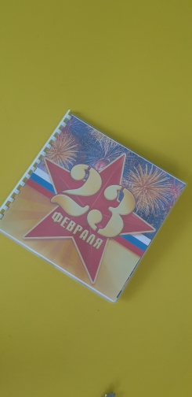
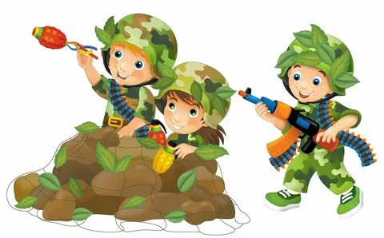
Вместе с детьми старшего дошкольного возраста мы сделали Календарь ожиданий «23 февраля». Это титульный лист нашего календаря.

Slide 5
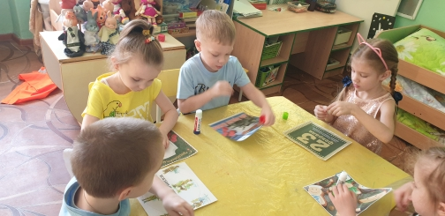
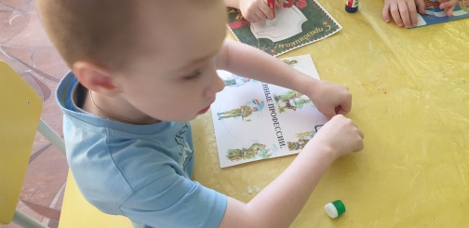
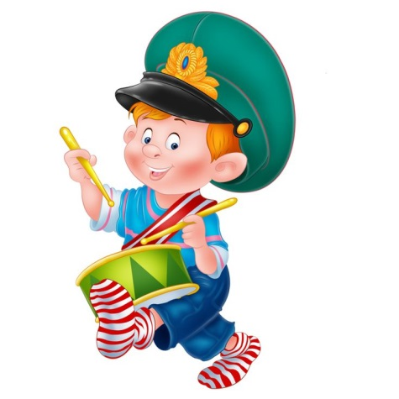
Как же все происходило?
Дети создают титульные листы на каждый день, наклеивают на них цифры. Они очень увлечены!

Slide 6
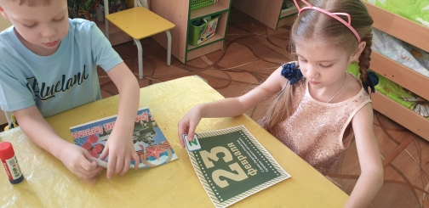
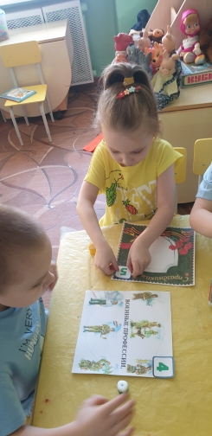
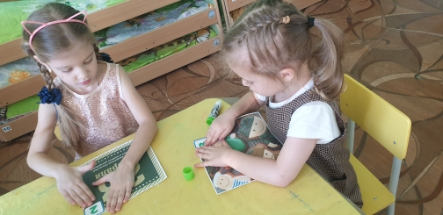

Slide 7
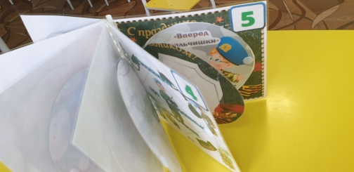
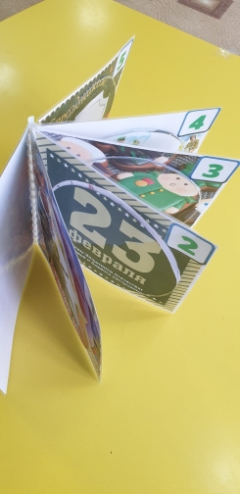
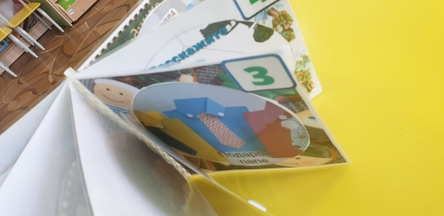
Затем педагог вырезал окошки для заданий и заламинировал.
Между собой листы скрепили переплетчиком. Каждое окошко фиксируется липучкой.

Slide 8
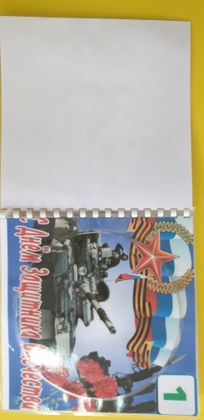
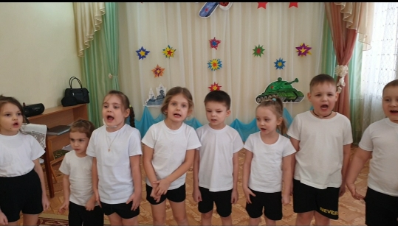
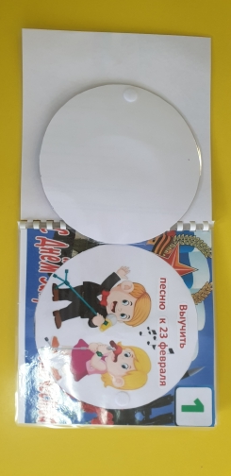
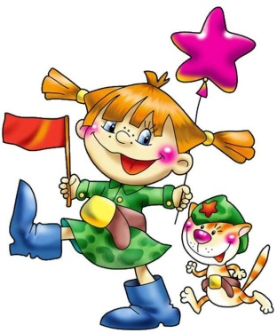
1 день. Выучили песню «Защитники Отечества».
Музыка И и Н Нужины, слова Е. Шакирьянова.

Slide 9
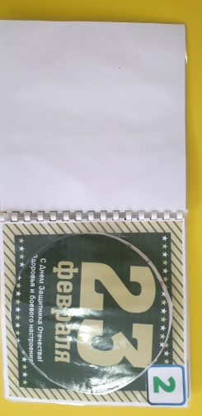
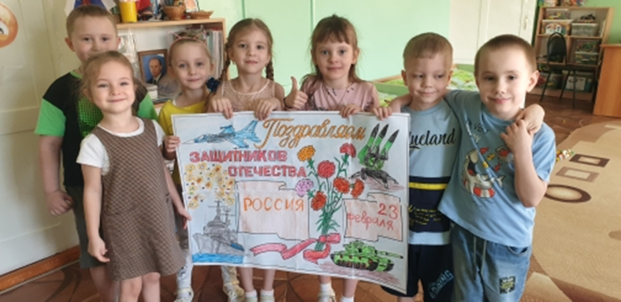
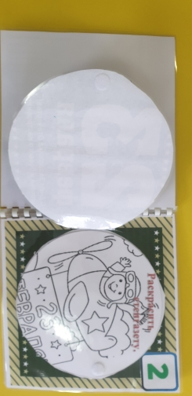
2 день: Раскрасили вместе с детьми стенгазету.

Slide 10
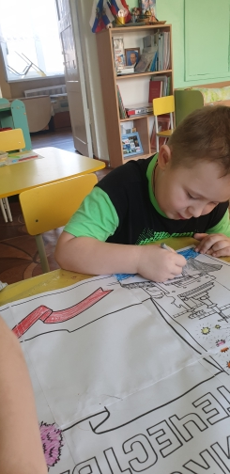
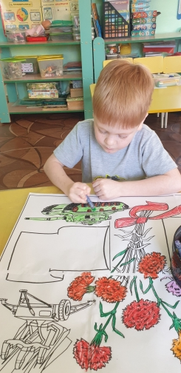
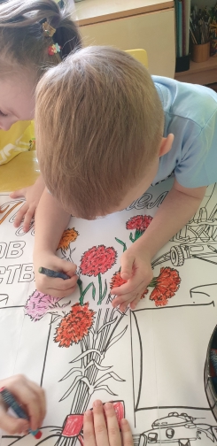
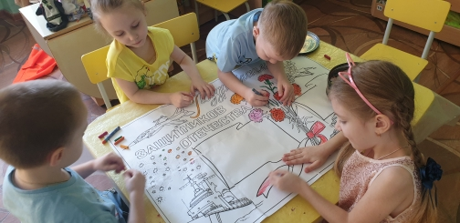
Но, сначала дети склеили между собой листы с фрагментами рисунка.

Slide 11
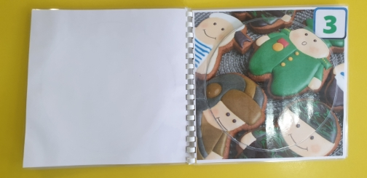
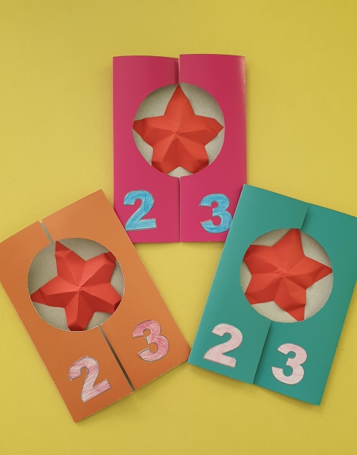
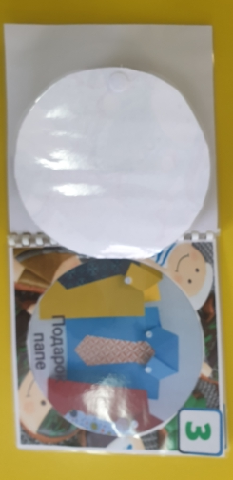
3 день. Мы долго решали с детьми какой бы они хотели
сделать папе подарок. Просмотрели много всего…
Но остановились на этой открытке. Папы остались довольны.

Slide 12
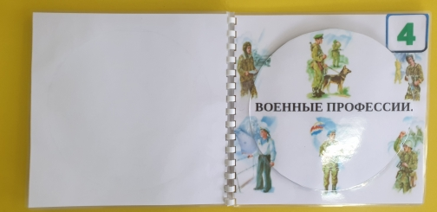
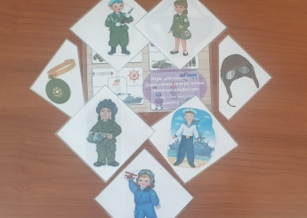
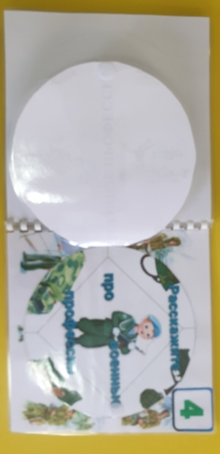
4 день. В этот день вместе с детьми просмотрели познавательный
фильм про военный транспорт. После просмотра конечно же была
беседа-обсуждение.
Поиграли в дидактическую игру «Военные профессии», где подбирали
соответствующие картинки
к нужным военным профессиям.

Slide 13
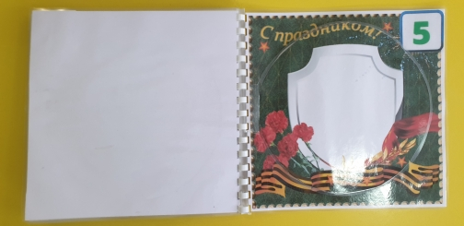
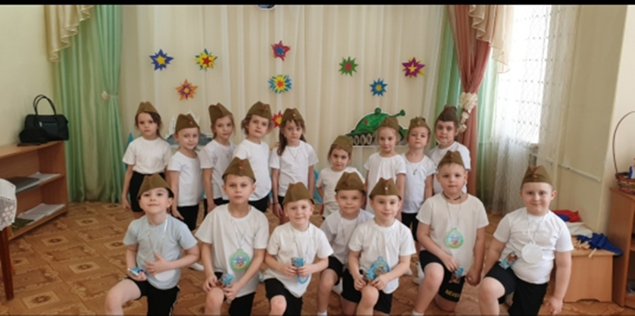
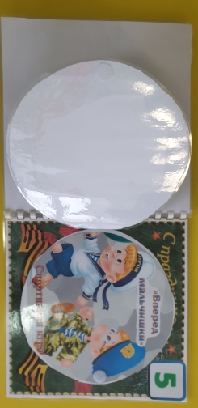
5 день. Этот день был самый веселый. Организовали спортивную игру
«Вперед, мальчишки!»
УРАААА!!!!!

Slide 14
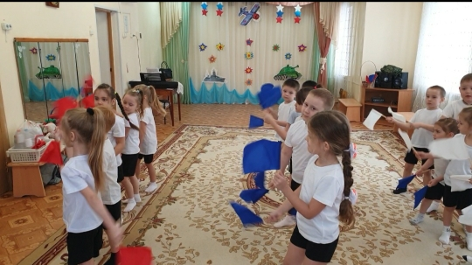
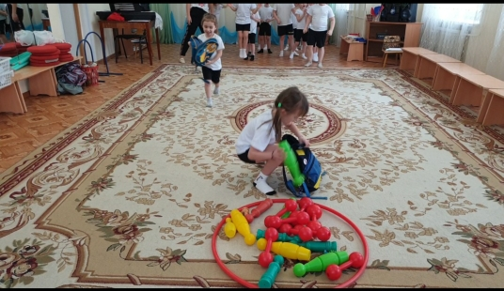
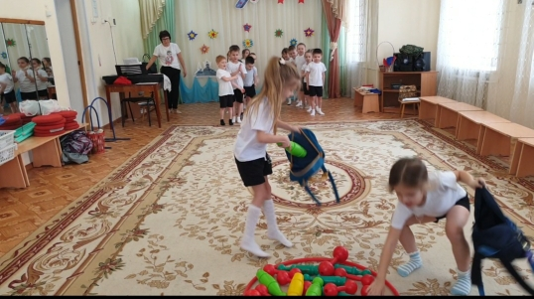
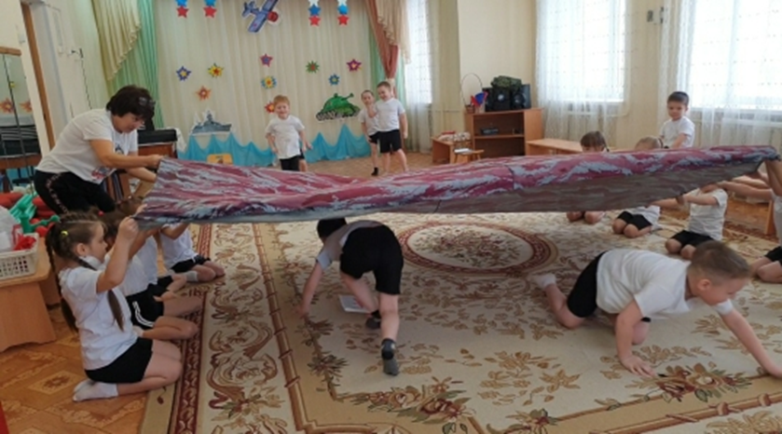

Slide 15
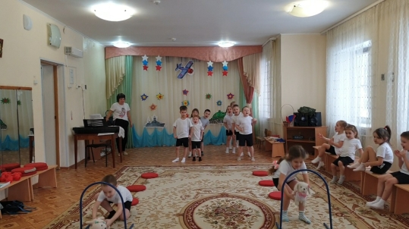
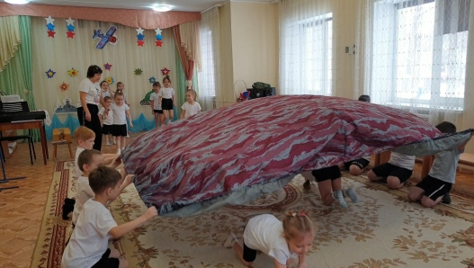
УРАААА!!!!!

Slide 16
Спасибо за внимание!

